Slide 1
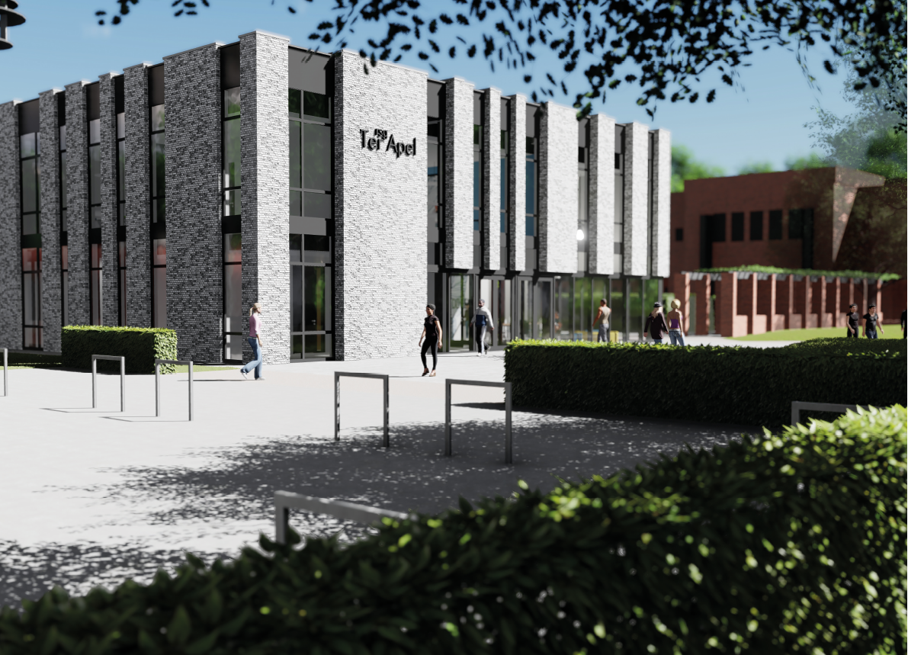

Samen bouwen
aan de toekomst

Slide 2
Profielkeuze voorlichtingsavond voor leerlingen uit M3A en M3B
Samen bouwen
aan de toekomst
vwo | havo | vmbo | isk
Notes:
Introductiedagen:
Maandag: de school/ het gebouw verkennen dmv spel, de leerlingen krijgen de boeken en de werkboeken mee + Cursus boekkaften
Dinsdag: ‘s morgens Ter Apel ontdekken ( Bibliotheek, Klooster, sporthal en sportvelden)
Woensdag: oefenlessen om alvast te wennen aan het “verhuizen” na een les (ander lokaal) , instructies o.a. over het lesrooster door de mentor
Gewenningsperiode ; gebouw, docenten medeleerlingen, toetsen enz.
ouders krijgen een uitnodiging voor een ouderavond voor uitleg over de gang van zaken het eerste jaar
Indicatie prestaties en welbevinden
Indeling studiebegeleiding
Mentoren: eerste aanspreekpunt van leerlingen en ouders bij problemen/ houdt ontwikkeling/vorderingen van leerling in de gaten.
VWO-plusklas: vwo-leerlingen die iets extra’s aan kunnen: wetenschappelijk onderzoek, Latijn en filosofie
LWOO-groep: vmbo-leerlingen (geplaatst in in TL,KBL BBL-klassen) met extra begeleiding.
Lwoo-Lln per 2001; officieel licentie per 2006; meer info in een van de volgende dia’s
Ouderspreekavond: met mentor- contact is het hele jaar door altijd mogelijk
gesprek met vakdocent/mentor:november;rapport 1-, januari-rapport 2, april/mei rapport 3, eindrapport
Diverse activiteiten: introductiedagen; bezoek openbare bib., 2 discofeesten met thema’s, vuurwerkproject, verkeersmarkt, kerstafsluiting, extra sportdagen, waterspeltakel, project roken en project drank.

Slide 3
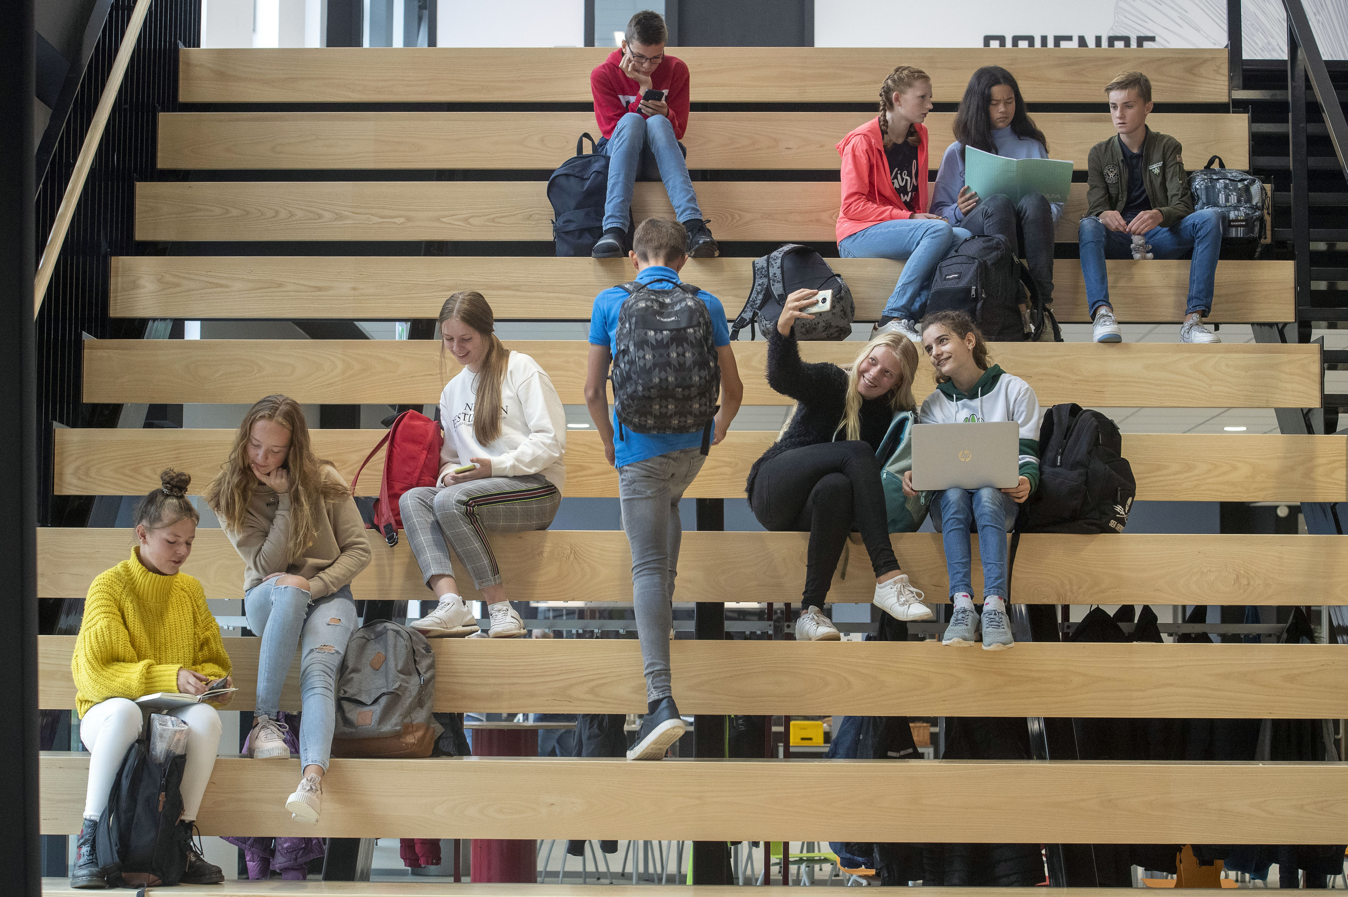
2
Inhoud van deze avond
Voorstellen
F. Schut, docent LO en decaan VMBO
M. Kors, docent aardrijkskunde en decaan havo-vwo
Profielen
LOB
MBO
Keuzeformulieren
Havo
​
Samen bouwen
aan de toekomst
vwo | havo | vmbo | isk

Slide 4
VMBO
Theoretische Leerweg (MAVO) (TL)
Gemengde Leerweg (GL)
Kaderberoepsgerichte Leerweg (KBL)
Basisberoepsgerichte Leerweg (BBL)
Samen bouwen
aan de toekomst
vwo | havo | vmbo | isk
Notes:
Introductiedagen:
Maandag: de school/ het gebouw verkennen dmv spel, de leerlingen krijgen de boeken en de werkboeken mee + Cursus boekkaften
Dinsdag: ‘s morgens Ter Apel ontdekken ( Bibliotheek, Klooster, sporthal en sportvelden)
Woensdag: oefenlessen om alvast te wennen aan het “verhuizen” na een les (ander lokaal) , instructies o.a. over het lesrooster door de mentor
Gewenningsperiode ; gebouw, docenten medeleerlingen, toetsen enz.
ouders krijgen een uitnodiging voor een ouderavond voor uitleg over de gang van zaken het eerste jaar
Indicatie prestaties en welbevinden
Indeling studiebegeleiding
Mentoren: eerste aanspreekpunt van leerlingen en ouders bij problemen/ houdt ontwikkeling/vorderingen van leerling in de gaten.
VWO-plusklas: vwo-leerlingen die iets extra’s aan kunnen: wetenschappelijk onderzoek, Latijn en filosofie
LWOO-groep: vmbo-leerlingen (geplaatst in in TL,KBL BBL-klassen) met extra begeleiding.
Lwoo-Lln per 2001; officieel licentie per 2006; meer info in een van de volgende dia’s
Ouderspreekavond: met mentor- contact is het hele jaar door altijd mogelijk
gesprek met vakdocent/mentor:november;rapport 1-, januari-rapport 2, april/mei rapport 3, eindrapport
Diverse activiteiten: introductiedagen; bezoek openbare bib., 2 discofeesten met thema’s, vuurwerkproject, verkeersmarkt, kerstafsluiting, extra sportdagen, waterspeltakel, project roken en project drank.

Slide 5
6 examenvakken waarvan 2 binnen een profiel.
Nederlands en Engels zijn verplicht
Maatschappijleer wordt in klas 4 als shoolexamen afgerond. Het (afgeronde) cijfer telt mee als eindexamencijfer!
Kunstvakken 1 en LO moeten voldoende/goed zijn!
Mavo 4
Samen bouwen
aan de toekomst
vwo | havo | vmbo | isk
Notes:
Introductiedagen:
Maandag: de school/ het gebouw verkennen dmv spel, de leerlingen krijgen de boeken en de werkboeken mee + Cursus boekkaften
Dinsdag: ‘s morgens Ter Apel ontdekken ( Bibliotheek, Klooster, sporthal en sportvelden)
Woensdag: oefenlessen om alvast te wennen aan het “verhuizen” na een les (ander lokaal) , instructies o.a. over het lesrooster door de mentor
Gewenningsperiode ; gebouw, docenten medeleerlingen, toetsen enz.
ouders krijgen een uitnodiging voor een ouderavond voor uitleg over de gang van zaken het eerste jaar
Indicatie prestaties en welbevinden
Indeling studiebegeleiding
Mentoren: eerste aanspreekpunt van leerlingen en ouders bij problemen/ houdt ontwikkeling/vorderingen van leerling in de gaten.
VWO-plusklas: vwo-leerlingen die iets extra’s aan kunnen: wetenschappelijk onderzoek, Latijn en filosofie
LWOO-groep: vmbo-leerlingen (geplaatst in in TL,KBL BBL-klassen) met extra begeleiding.
Lwoo-Lln per 2001; officieel licentie per 2006; meer info in een van de volgende dia’s
Ouderspreekavond: met mentor- contact is het hele jaar door altijd mogelijk
gesprek met vakdocent/mentor:november;rapport 1-, januari-rapport 2, april/mei rapport 3, eindrapport
Diverse activiteiten: introductiedagen; bezoek openbare bib., 2 discofeesten met thema’s, vuurwerkproject, verkeersmarkt, kerstafsluiting, extra sportdagen, waterspeltakel, project roken en project drank.

Slide 6

Profielen mavo
  Techniek
  Zorg en welzijn
  Economie
  Groen
Samen bouwen
aan de toekomst
vwo | havo | vmbo | isk
Notes:
Introductiedagen:
Maandag: de school/ het gebouw verkennen dmv spel, de leerlingen krijgen de boeken en de werkboeken mee + Cursus boekkaften
Dinsdag: ‘s morgens Ter Apel ontdekken ( Bibliotheek, Klooster, sporthal en sportvelden)
Woensdag: oefenlessen om alvast te wennen aan het “verhuizen” na een les (ander lokaal) , instructies o.a. over het lesrooster door de mentor
Gewenningsperiode ; gebouw, docenten medeleerlingen, toetsen enz.
ouders krijgen een uitnodiging voor een ouderavond voor uitleg over de gang van zaken het eerste jaar
Indicatie prestaties en welbevinden
Indeling studiebegeleiding
Mentoren: eerste aanspreekpunt van leerlingen en ouders bij problemen/ houdt ontwikkeling/vorderingen van leerling in de gaten.
VWO-plusklas: vwo-leerlingen die iets extra’s aan kunnen: wetenschappelijk onderzoek, Latijn en filosofie
LWOO-groep: vmbo-leerlingen (geplaatst in in TL,KBL BBL-klassen) met extra begeleiding.
Lwoo-Lln per 2001; officieel licentie per 2006; meer info in een van de volgende dia’s
Ouderspreekavond: met mentor- contact is het hele jaar door altijd mogelijk
gesprek met vakdocent/mentor:november;rapport 1-, januari-rapport 2, april/mei rapport 3, eindrapport
Diverse activiteiten: introductiedagen; bezoek openbare bib., 2 discofeesten met thema’s, vuurwerkproject, verkeersmarkt, kerstafsluiting, extra sportdagen, waterspeltakel, project roken en project drank.

Slide 7
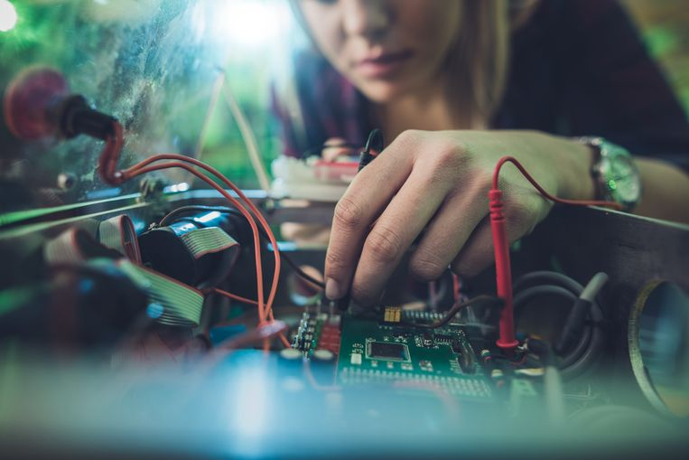
Profielen mavo
Profiel Techniek
Verplichte vakken:
Wiskunde
Nask1 (natuurkunde)
Samen bouwen
aan de toekomst
vwo | havo | vmbo | isk
Notes:
Introductiedagen:
Maandag: de school/ het gebouw verkennen dmv spel, de leerlingen krijgen de boeken en de werkboeken mee + Cursus boekkaften
Dinsdag: ‘s morgens Ter Apel ontdekken ( Bibliotheek, Klooster, sporthal en sportvelden)
Woensdag: oefenlessen om alvast te wennen aan het “verhuizen” na een les (ander lokaal) , instructies o.a. over het lesrooster door de mentor
Gewenningsperiode ; gebouw, docenten medeleerlingen, toetsen enz.
ouders krijgen een uitnodiging voor een ouderavond voor uitleg over de gang van zaken het eerste jaar
Indicatie prestaties en welbevinden
Indeling studiebegeleiding
Mentoren: eerste aanspreekpunt van leerlingen en ouders bij problemen/ houdt ontwikkeling/vorderingen van leerling in de gaten.
VWO-plusklas: vwo-leerlingen die iets extra’s aan kunnen: wetenschappelijk onderzoek, Latijn en filosofie
LWOO-groep: vmbo-leerlingen (geplaatst in in TL,KBL BBL-klassen) met extra begeleiding.
Lwoo-Lln per 2001; officieel licentie per 2006; meer info in een van de volgende dia’s
Ouderspreekavond: met mentor- contact is het hele jaar door altijd mogelijk
gesprek met vakdocent/mentor:november;rapport 1-, januari-rapport 2, april/mei rapport 3, eindrapport
Diverse activiteiten: introductiedagen; bezoek openbare bib., 2 discofeesten met thema’s, vuurwerkproject, verkeersmarkt, kerstafsluiting, extra sportdagen, waterspeltakel, project roken en project drank.

Slide 8

Profielen mavo
Profiel Zorg & welzijn
Verplichte vakken:
Biologie
Wiskunde OF
Geschiedenis OF
Aardrijkskunde
Samen bouwen
aan de toekomst
vwo | havo | vmbo | isk
Notes:
Introductiedagen:
Maandag: de school/ het gebouw verkennen dmv spel, de leerlingen krijgen de boeken en de werkboeken mee + Cursus boekkaften
Dinsdag: ‘s morgens Ter Apel ontdekken ( Bibliotheek, Klooster, sporthal en sportvelden)
Woensdag: oefenlessen om alvast te wennen aan het “verhuizen” na een les (ander lokaal) , instructies o.a. over het lesrooster door de mentor
Gewenningsperiode ; gebouw, docenten medeleerlingen, toetsen enz.
ouders krijgen een uitnodiging voor een ouderavond voor uitleg over de gang van zaken het eerste jaar
Indicatie prestaties en welbevinden
Indeling studiebegeleiding
Mentoren: eerste aanspreekpunt van leerlingen en ouders bij problemen/ houdt ontwikkeling/vorderingen van leerling in de gaten.
VWO-plusklas: vwo-leerlingen die iets extra’s aan kunnen: wetenschappelijk onderzoek, Latijn en filosofie
LWOO-groep: vmbo-leerlingen (geplaatst in in TL,KBL BBL-klassen) met extra begeleiding.
Lwoo-Lln per 2001; officieel licentie per 2006; meer info in een van de volgende dia’s
Ouderspreekavond: met mentor- contact is het hele jaar door altijd mogelijk
gesprek met vakdocent/mentor:november;rapport 1-, januari-rapport 2, april/mei rapport 3, eindrapport
Diverse activiteiten: introductiedagen; bezoek openbare bib., 2 discofeesten met thema’s, vuurwerkproject, verkeersmarkt, kerstafsluiting, extra sportdagen, waterspeltakel, project roken en project drank.

Slide 9

Profielen mavo
Profiel Economie
Verplichte vakken:
Economie
Frans OF Duits OF Wiskunde
Samen bouwen
aan de toekomst
vwo | havo | vmbo | isk
Notes:
Introductiedagen:
Maandag: de school/ het gebouw verkennen dmv spel, de leerlingen krijgen de boeken en de werkboeken mee + Cursus boekkaften
Dinsdag: ‘s morgens Ter Apel ontdekken ( Bibliotheek, Klooster, sporthal en sportvelden)
Woensdag: oefenlessen om alvast te wennen aan het “verhuizen” na een les (ander lokaal) , instructies o.a. over het lesrooster door de mentor
Gewenningsperiode ; gebouw, docenten medeleerlingen, toetsen enz.
ouders krijgen een uitnodiging voor een ouderavond voor uitleg over de gang van zaken het eerste jaar
Indicatie prestaties en welbevinden
Indeling studiebegeleiding
Mentoren: eerste aanspreekpunt van leerlingen en ouders bij problemen/ houdt ontwikkeling/vorderingen van leerling in de gaten.
VWO-plusklas: vwo-leerlingen die iets extra’s aan kunnen: wetenschappelijk onderzoek, Latijn en filosofie
LWOO-groep: vmbo-leerlingen (geplaatst in in TL,KBL BBL-klassen) met extra begeleiding.
Lwoo-Lln per 2001; officieel licentie per 2006; meer info in een van de volgende dia’s
Ouderspreekavond: met mentor- contact is het hele jaar door altijd mogelijk
gesprek met vakdocent/mentor:november;rapport 1-, januari-rapport 2, april/mei rapport 3, eindrapport
Diverse activiteiten: introductiedagen; bezoek openbare bib., 2 discofeesten met thema’s, vuurwerkproject, verkeersmarkt, kerstafsluiting, extra sportdagen, waterspeltakel, project roken en project drank.

Slide 10
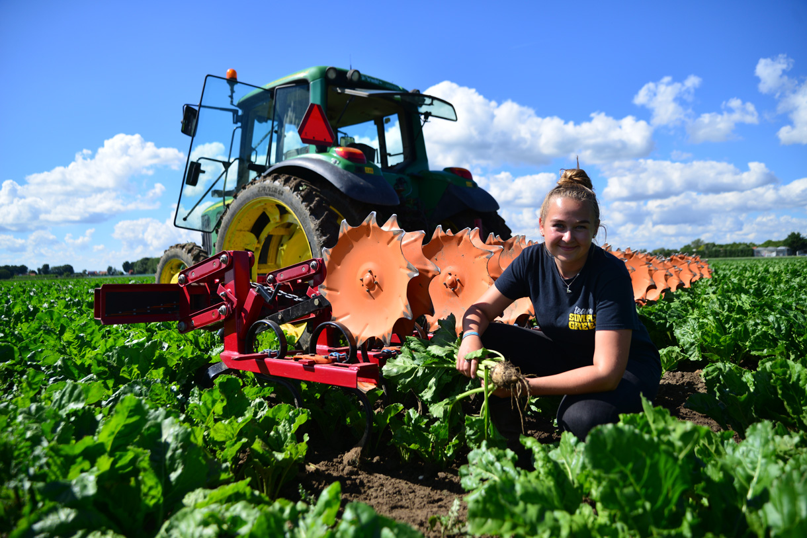
Profielen mavo
Profiel Groen
Verplichte vakken:
Wiskunde
Biologie
Samen bouwen
aan de toekomst
vwo | havo | vmbo | isk
Notes:
Introductiedagen:
Maandag: de school/ het gebouw verkennen dmv spel, de leerlingen krijgen de boeken en de werkboeken mee + Cursus boekkaften
Dinsdag: ‘s morgens Ter Apel ontdekken ( Bibliotheek, Klooster, sporthal en sportvelden)
Woensdag: oefenlessen om alvast te wennen aan het “verhuizen” na een les (ander lokaal) , instructies o.a. over het lesrooster door de mentor
Gewenningsperiode ; gebouw, docenten medeleerlingen, toetsen enz.
ouders krijgen een uitnodiging voor een ouderavond voor uitleg over de gang van zaken het eerste jaar
Indicatie prestaties en welbevinden
Indeling studiebegeleiding
Mentoren: eerste aanspreekpunt van leerlingen en ouders bij problemen/ houdt ontwikkeling/vorderingen van leerling in de gaten.
VWO-plusklas: vwo-leerlingen die iets extra’s aan kunnen: wetenschappelijk onderzoek, Latijn en filosofie
LWOO-groep: vmbo-leerlingen (geplaatst in in TL,KBL BBL-klassen) met extra begeleiding.
Lwoo-Lln per 2001; officieel licentie per 2006; meer info in een van de volgende dia’s
Ouderspreekavond: met mentor- contact is het hele jaar door altijd mogelijk
gesprek met vakdocent/mentor:november;rapport 1-, januari-rapport 2, april/mei rapport 3, eindrapport
Diverse activiteiten: introductiedagen; bezoek openbare bib., 2 discofeesten met thema’s, vuurwerkproject, verkeersmarkt, kerstafsluiting, extra sportdagen, waterspeltakel, project roken en project drank.

Slide 11
Profielen mavo
Naast de 2 verplichte profielvakken kies je nog twee vakken. Deze keuze is afhankelijk van het gekozen profiel. (zie keuzeformulier)
Nederlands en Engels zijn verplicht.
LO, maatschappij
Samen bouwen
aan de toekomst
vwo | havo | vmbo | isk
Notes:
Introductiedagen:
Maandag: de school/ het gebouw verkennen dmv spel, de leerlingen krijgen de boeken en de werkboeken mee + Cursus boekkaften
Dinsdag: ‘s morgens Ter Apel ontdekken ( Bibliotheek, Klooster, sporthal en sportvelden)
Woensdag: oefenlessen om alvast te wennen aan het “verhuizen” na een les (ander lokaal) , instructies o.a. over het lesrooster door de mentor
Gewenningsperiode ; gebouw, docenten medeleerlingen, toetsen enz.
ouders krijgen een uitnodiging voor een ouderavond voor uitleg over de gang van zaken het eerste jaar
Indicatie prestaties en welbevinden
Indeling studiebegeleiding
Mentoren: eerste aanspreekpunt van leerlingen en ouders bij problemen/ houdt ontwikkeling/vorderingen van leerling in de gaten.
VWO-plusklas: vwo-leerlingen die iets extra’s aan kunnen: wetenschappelijk onderzoek, Latijn en filosofie
LWOO-groep: vmbo-leerlingen (geplaatst in in TL,KBL BBL-klassen) met extra begeleiding.
Lwoo-Lln per 2001; officieel licentie per 2006; meer info in een van de volgende dia’s
Ouderspreekavond: met mentor- contact is het hele jaar door altijd mogelijk
gesprek met vakdocent/mentor:november;rapport 1-, januari-rapport 2, april/mei rapport 3, eindrapport
Diverse activiteiten: introductiedagen; bezoek openbare bib., 2 discofeesten met thema’s, vuurwerkproject, verkeersmarkt, kerstafsluiting, extra sportdagen, waterspeltakel, project roken en project drank.

Slide 12
Profielen mavo
Meerdere profielen
wi+nask1+bi Techniek, Z&W, Groen
wi+bi+ec Economie, Z&W, Groen
bi+ec+gs/ak+du/fa Economie, Z&W
Met je diploma toelaatbaar tot alle niveau 3 en 4 opleidingen,
ongeacht je gekozen profiel
Samen bouwen
aan de toekomst
vwo | havo | vmbo | isk
Notes:
Introductiedagen:
Maandag: de school/ het gebouw verkennen dmv spel, de leerlingen krijgen de boeken en de werkboeken mee + Cursus boekkaften
Dinsdag: ‘s morgens Ter Apel ontdekken ( Bibliotheek, Klooster, sporthal en sportvelden)
Woensdag: oefenlessen om alvast te wennen aan het “verhuizen” na een les (ander lokaal) , instructies o.a. over het lesrooster door de mentor
Gewenningsperiode ; gebouw, docenten medeleerlingen, toetsen enz.
ouders krijgen een uitnodiging voor een ouderavond voor uitleg over de gang van zaken het eerste jaar
Indicatie prestaties en welbevinden
Indeling studiebegeleiding
Mentoren: eerste aanspreekpunt van leerlingen en ouders bij problemen/ houdt ontwikkeling/vorderingen van leerling in de gaten.
VWO-plusklas: vwo-leerlingen die iets extra’s aan kunnen: wetenschappelijk onderzoek, Latijn en filosofie
LWOO-groep: vmbo-leerlingen (geplaatst in in TL,KBL BBL-klassen) met extra begeleiding.
Lwoo-Lln per 2001; officieel licentie per 2006; meer info in een van de volgende dia’s
Ouderspreekavond: met mentor- contact is het hele jaar door altijd mogelijk
gesprek met vakdocent/mentor:november;rapport 1-, januari-rapport 2, april/mei rapport 3, eindrapport
Diverse activiteiten: introductiedagen; bezoek openbare bib., 2 discofeesten met thema’s, vuurwerkproject, verkeersmarkt, kerstafsluiting, extra sportdagen, waterspeltakel, project roken en project drank.

Slide 13

Loopbaan oriëntatie en begeleiding
(LOB)
Het is natuurlijk erg lastig voor een leerling uit klas 3 om de juiste keuze(s) te maken.
Qompas (www.qompas.nl)
Opdrachten: school en thuis
Decaan en coach
Loopbaandossier
On Stage 12 maart en 28 maart
Samen bouwen
aan de toekomst
vwo | havo | vmbo | isk
Notes:
Introductiedagen:
Maandag: de school/ het gebouw verkennen dmv spel, de leerlingen krijgen de boeken en de werkboeken mee + Cursus boekkaften
Dinsdag: ‘s morgens Ter Apel ontdekken ( Bibliotheek, Klooster, sporthal en sportvelden)
Woensdag: oefenlessen om alvast te wennen aan het “verhuizen” na een les (ander lokaal) , instructies o.a. over het lesrooster door de mentor
Gewenningsperiode ; gebouw, docenten medeleerlingen, toetsen enz.
ouders krijgen een uitnodiging voor een ouderavond voor uitleg over de gang van zaken het eerste jaar
Indicatie prestaties en welbevinden
Indeling studiebegeleiding
Mentoren: eerste aanspreekpunt van leerlingen en ouders bij problemen/ houdt ontwikkeling/vorderingen van leerling in de gaten.
VWO-plusklas: vwo-leerlingen die iets extra’s aan kunnen: wetenschappelijk onderzoek, Latijn en filosofie
LWOO-groep: vmbo-leerlingen (geplaatst in in TL,KBL BBL-klassen) met extra begeleiding.
Lwoo-Lln per 2001; officieel licentie per 2006; meer info in een van de volgende dia’s
Ouderspreekavond: met mentor- contact is het hele jaar door altijd mogelijk
gesprek met vakdocent/mentor:november;rapport 1-, januari-rapport 2, april/mei rapport 3, eindrapport
Diverse activiteiten: introductiedagen; bezoek openbare bib., 2 discofeesten met thema’s, vuurwerkproject, verkeersmarkt, kerstafsluiting, extra sportdagen, waterspeltakel, project roken en project drank.

Slide 14
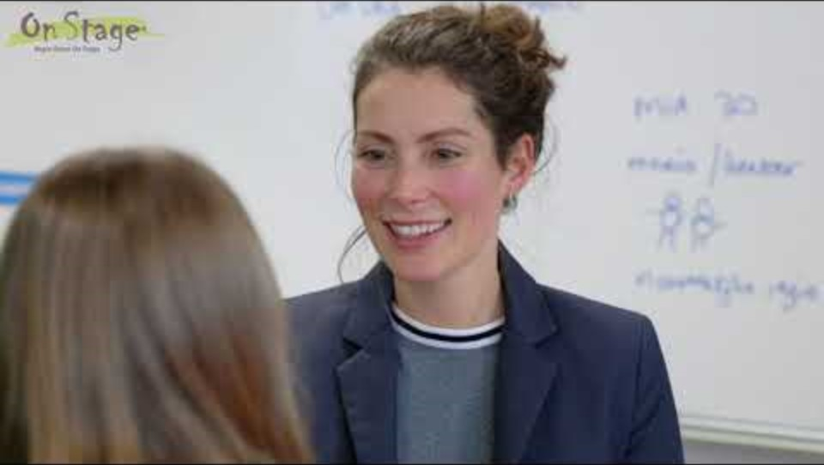
Loopbaan oriëntatie en begeleiding
(LOB)
https://www.youtube.com/watch?v=Q7ZmvEAOQg0
On Stage 12 maart en 28 maart
Samen bouwen
aan de toekomst
vwo | havo | vmbo | isk
Notes:
Introductiedagen:
Maandag: de school/ het gebouw verkennen dmv spel, de leerlingen krijgen de boeken en de werkboeken mee + Cursus boekkaften
Dinsdag: ‘s morgens Ter Apel ontdekken ( Bibliotheek, Klooster, sporthal en sportvelden)
Woensdag: oefenlessen om alvast te wennen aan het “verhuizen” na een les (ander lokaal) , instructies o.a. over het lesrooster door de mentor
Gewenningsperiode ; gebouw, docenten medeleerlingen, toetsen enz.
ouders krijgen een uitnodiging voor een ouderavond voor uitleg over de gang van zaken het eerste jaar
Indicatie prestaties en welbevinden
Indeling studiebegeleiding
Mentoren: eerste aanspreekpunt van leerlingen en ouders bij problemen/ houdt ontwikkeling/vorderingen van leerling in de gaten.
VWO-plusklas: vwo-leerlingen die iets extra’s aan kunnen: wetenschappelijk onderzoek, Latijn en filosofie
LWOO-groep: vmbo-leerlingen (geplaatst in in TL,KBL BBL-klassen) met extra begeleiding.
Lwoo-Lln per 2001; officieel licentie per 2006; meer info in een van de volgende dia’s
Ouderspreekavond: met mentor- contact is het hele jaar door altijd mogelijk
gesprek met vakdocent/mentor:november;rapport 1-, januari-rapport 2, april/mei rapport 3, eindrapport
Diverse activiteiten: introductiedagen; bezoek openbare bib., 2 discofeesten met thema’s, vuurwerkproject, verkeersmarkt, kerstafsluiting, extra sportdagen, waterspeltakel, project roken en project drank.

Slide 15
MBO
BBL leidt op voor mbo niveau 2
KBL leidt op voor niveau 3 of 4
Mavo leidt op voor niveau 4
Na de mavo is er ook de mogelijkheid om naar de havo te gaan. Dhr. Kors zal hier straks meer over vertellen
Samen bouwen
aan de toekomst
vwo | havo | vmbo | isk
Notes:
Introductiedagen:
Maandag: de school/ het gebouw verkennen dmv spel, de leerlingen krijgen de boeken en de werkboeken mee + Cursus boekkaften
Dinsdag: ‘s morgens Ter Apel ontdekken ( Bibliotheek, Klooster, sporthal en sportvelden)
Woensdag: oefenlessen om alvast te wennen aan het “verhuizen” na een les (ander lokaal) , instructies o.a. over het lesrooster door de mentor
Gewenningsperiode ; gebouw, docenten medeleerlingen, toetsen enz.
ouders krijgen een uitnodiging voor een ouderavond voor uitleg over de gang van zaken het eerste jaar
Indicatie prestaties en welbevinden
Indeling studiebegeleiding
Mentoren: eerste aanspreekpunt van leerlingen en ouders bij problemen/ houdt ontwikkeling/vorderingen van leerling in de gaten.
VWO-plusklas: vwo-leerlingen die iets extra’s aan kunnen: wetenschappelijk onderzoek, Latijn en filosofie
LWOO-groep: vmbo-leerlingen (geplaatst in in TL,KBL BBL-klassen) met extra begeleiding.
Lwoo-Lln per 2001; officieel licentie per 2006; meer info in een van de volgende dia’s
Ouderspreekavond: met mentor- contact is het hele jaar door altijd mogelijk
gesprek met vakdocent/mentor:november;rapport 1-, januari-rapport 2, april/mei rapport 3, eindrapport
Diverse activiteiten: introductiedagen; bezoek openbare bib., 2 discofeesten met thema’s, vuurwerkproject, verkeersmarkt, kerstafsluiting, extra sportdagen, waterspeltakel, project roken en project drank.

Slide 16
MBO
Open dagen mbo scholen
Studiekeuzemarkt op de RSG ter Apel (half november 2024)
Meeloopdagen mbo scholen
1 april 2025 aangemeld zijn op het mbo
Met je mavo diploma toelaatbaar tot alle niveau 3 en 4 opleidingen, ongeacht je gekozen profiel!
Samen bouwen
aan de toekomst
vwo | havo | vmbo | isk
Notes:
Introductiedagen:
Maandag: de school/ het gebouw verkennen dmv spel, de leerlingen krijgen de boeken en de werkboeken mee + Cursus boekkaften
Dinsdag: ‘s morgens Ter Apel ontdekken ( Bibliotheek, Klooster, sporthal en sportvelden)
Woensdag: oefenlessen om alvast te wennen aan het “verhuizen” na een les (ander lokaal) , instructies o.a. over het lesrooster door de mentor
Gewenningsperiode ; gebouw, docenten medeleerlingen, toetsen enz.
ouders krijgen een uitnodiging voor een ouderavond voor uitleg over de gang van zaken het eerste jaar
Indicatie prestaties en welbevinden
Indeling studiebegeleiding
Mentoren: eerste aanspreekpunt van leerlingen en ouders bij problemen/ houdt ontwikkeling/vorderingen van leerling in de gaten.
VWO-plusklas: vwo-leerlingen die iets extra’s aan kunnen: wetenschappelijk onderzoek, Latijn en filosofie
LWOO-groep: vmbo-leerlingen (geplaatst in in TL,KBL BBL-klassen) met extra begeleiding.
Lwoo-Lln per 2001; officieel licentie per 2006; meer info in een van de volgende dia’s
Ouderspreekavond: met mentor- contact is het hele jaar door altijd mogelijk
gesprek met vakdocent/mentor:november;rapport 1-, januari-rapport 2, april/mei rapport 3, eindrapport
Diverse activiteiten: introductiedagen; bezoek openbare bib., 2 discofeesten met thema’s, vuurwerkproject, verkeersmarkt, kerstafsluiting, extra sportdagen, waterspeltakel, project roken en project drank.

Slide 17

Keuzeformulier(en)
rsgterapel.zportal.nl
https://www.rsgterapel.nl/decanaat-vmbo (hier staat de link)
Keuzeformulieren invullen en opsturen vóór 25 februari 2024
Samen bouwen
aan de toekomst
vwo | havo | vmbo | isk
Notes:
Introductiedagen:
Maandag: de school/ het gebouw verkennen dmv spel, de leerlingen krijgen de boeken en de werkboeken mee + Cursus boekkaften
Dinsdag: ‘s morgens Ter Apel ontdekken ( Bibliotheek, Klooster, sporthal en sportvelden)
Woensdag: oefenlessen om alvast te wennen aan het “verhuizen” na een les (ander lokaal) , instructies o.a. over het lesrooster door de mentor
Gewenningsperiode ; gebouw, docenten medeleerlingen, toetsen enz.
ouders krijgen een uitnodiging voor een ouderavond voor uitleg over de gang van zaken het eerste jaar
Indicatie prestaties en welbevinden
Indeling studiebegeleiding
Mentoren: eerste aanspreekpunt van leerlingen en ouders bij problemen/ houdt ontwikkeling/vorderingen van leerling in de gaten.
VWO-plusklas: vwo-leerlingen die iets extra’s aan kunnen: wetenschappelijk onderzoek, Latijn en filosofie
LWOO-groep: vmbo-leerlingen (geplaatst in in TL,KBL BBL-klassen) met extra begeleiding.
Lwoo-Lln per 2001; officieel licentie per 2006; meer info in een van de volgende dia’s
Ouderspreekavond: met mentor- contact is het hele jaar door altijd mogelijk
gesprek met vakdocent/mentor:november;rapport 1-, januari-rapport 2, april/mei rapport 3, eindrapport
Diverse activiteiten: introductiedagen; bezoek openbare bib., 2 discofeesten met thema’s, vuurwerkproject, verkeersmarkt, kerstafsluiting, extra sportdagen, waterspeltakel, project roken en project drank.

Slide 18
Login met single-sign-on
Samen bouwen
aan de toekomst
vwo | havo | vmbo | isk
Notes:
Introductiedagen:
Maandag: de school/ het gebouw verkennen dmv spel, de leerlingen krijgen de boeken en de werkboeken mee + Cursus boekkaften
Dinsdag: ‘s morgens Ter Apel ontdekken ( Bibliotheek, Klooster, sporthal en sportvelden)
Woensdag: oefenlessen om alvast te wennen aan het “verhuizen” na een les (ander lokaal) , instructies o.a. over het lesrooster door de mentor
Gewenningsperiode ; gebouw, docenten medeleerlingen, toetsen enz.
ouders krijgen een uitnodiging voor een ouderavond voor uitleg over de gang van zaken het eerste jaar
Indicatie prestaties en welbevinden
Indeling studiebegeleiding
Mentoren: eerste aanspreekpunt van leerlingen en ouders bij problemen/ houdt ontwikkeling/vorderingen van leerling in de gaten.
VWO-plusklas: vwo-leerlingen die iets extra’s aan kunnen: wetenschappelijk onderzoek, Latijn en filosofie
LWOO-groep: vmbo-leerlingen (geplaatst in in TL,KBL BBL-klassen) met extra begeleiding.
Lwoo-Lln per 2001; officieel licentie per 2006; meer info in een van de volgende dia’s
Ouderspreekavond: met mentor- contact is het hele jaar door altijd mogelijk
gesprek met vakdocent/mentor:november;rapport 1-, januari-rapport 2, april/mei rapport 3, eindrapport
Diverse activiteiten: introductiedagen; bezoek openbare bib., 2 discofeesten met thema’s, vuurwerkproject, verkeersmarkt, kerstafsluiting, extra sportdagen, waterspeltakel, project roken en project drank.

Slide 19
Samen bouwen
aan de toekomst
vwo | havo | vmbo | isk
Notes:
Introductiedagen:
Maandag: de school/ het gebouw verkennen dmv spel, de leerlingen krijgen de boeken en de werkboeken mee + Cursus boekkaften
Dinsdag: ‘s morgens Ter Apel ontdekken ( Bibliotheek, Klooster, sporthal en sportvelden)
Woensdag: oefenlessen om alvast te wennen aan het “verhuizen” na een les (ander lokaal) , instructies o.a. over het lesrooster door de mentor
Gewenningsperiode ; gebouw, docenten medeleerlingen, toetsen enz.
ouders krijgen een uitnodiging voor een ouderavond voor uitleg over de gang van zaken het eerste jaar
Indicatie prestaties en welbevinden
Indeling studiebegeleiding
Mentoren: eerste aanspreekpunt van leerlingen en ouders bij problemen/ houdt ontwikkeling/vorderingen van leerling in de gaten.
VWO-plusklas: vwo-leerlingen die iets extra’s aan kunnen: wetenschappelijk onderzoek, Latijn en filosofie
LWOO-groep: vmbo-leerlingen (geplaatst in in TL,KBL BBL-klassen) met extra begeleiding.
Lwoo-Lln per 2001; officieel licentie per 2006; meer info in een van de volgende dia’s
Ouderspreekavond: met mentor- contact is het hele jaar door altijd mogelijk
gesprek met vakdocent/mentor:november;rapport 1-, januari-rapport 2, april/mei rapport 3, eindrapport
Diverse activiteiten: introductiedagen; bezoek openbare bib., 2 discofeesten met thema’s, vuurwerkproject, verkeersmarkt, kerstafsluiting, extra sportdagen, waterspeltakel, project roken en project drank.

Slide 20
Aanmelden met schoolaccount (mail)
Samen bouwen
aan de toekomst
vwo | havo | vmbo | isk
Notes:
Introductiedagen:
Maandag: de school/ het gebouw verkennen dmv spel, de leerlingen krijgen de boeken en de werkboeken mee + Cursus boekkaften
Dinsdag: ‘s morgens Ter Apel ontdekken ( Bibliotheek, Klooster, sporthal en sportvelden)
Woensdag: oefenlessen om alvast te wennen aan het “verhuizen” na een les (ander lokaal) , instructies o.a. over het lesrooster door de mentor
Gewenningsperiode ; gebouw, docenten medeleerlingen, toetsen enz.
ouders krijgen een uitnodiging voor een ouderavond voor uitleg over de gang van zaken het eerste jaar
Indicatie prestaties en welbevinden
Indeling studiebegeleiding
Mentoren: eerste aanspreekpunt van leerlingen en ouders bij problemen/ houdt ontwikkeling/vorderingen van leerling in de gaten.
VWO-plusklas: vwo-leerlingen die iets extra’s aan kunnen: wetenschappelijk onderzoek, Latijn en filosofie
LWOO-groep: vmbo-leerlingen (geplaatst in in TL,KBL BBL-klassen) met extra begeleiding.
Lwoo-Lln per 2001; officieel licentie per 2006; meer info in een van de volgende dia’s
Ouderspreekavond: met mentor- contact is het hele jaar door altijd mogelijk
gesprek met vakdocent/mentor:november;rapport 1-, januari-rapport 2, april/mei rapport 3, eindrapport
Diverse activiteiten: introductiedagen; bezoek openbare bib., 2 discofeesten met thema’s, vuurwerkproject, verkeersmarkt, kerstafsluiting, extra sportdagen, waterspeltakel, project roken en project drank.

Slide 21
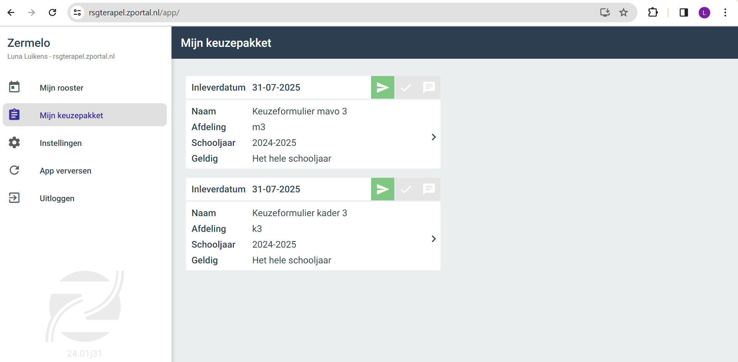





Klik op mijn keuzepakket
Klik op het pijltje, dan komt er rechts een formulier, deze vul je in.
Als laatste klik je op versturen
Jullie moeten het keuzeformulier mavo 4 invullen

Slide 22

Tijdpad
22 januari Voorlichting profielkeuze
Vanaf nu Keuzeformulier(en) via Zermelo
25 februari Keuzeformulier uiterlijk retour
april Rapportvergadering
april Prognose
Juli Overgangsvergadering
Samen bouwen
aan de toekomst
vwo | havo | vmbo | isk
Notes:
Introductiedagen:
Maandag: de school/ het gebouw verkennen dmv spel, de leerlingen krijgen de boeken en de werkboeken mee + Cursus boekkaften
Dinsdag: ‘s morgens Ter Apel ontdekken ( Bibliotheek, Klooster, sporthal en sportvelden)
Woensdag: oefenlessen om alvast te wennen aan het “verhuizen” na een les (ander lokaal) , instructies o.a. over het lesrooster door de mentor
Gewenningsperiode ; gebouw, docenten medeleerlingen, toetsen enz.
ouders krijgen een uitnodiging voor een ouderavond voor uitleg over de gang van zaken het eerste jaar
Indicatie prestaties en welbevinden
Indeling studiebegeleiding
Mentoren: eerste aanspreekpunt van leerlingen en ouders bij problemen/ houdt ontwikkeling/vorderingen van leerling in de gaten.
VWO-plusklas: vwo-leerlingen die iets extra’s aan kunnen: wetenschappelijk onderzoek, Latijn en filosofie
LWOO-groep: vmbo-leerlingen (geplaatst in in TL,KBL BBL-klassen) met extra begeleiding.
Lwoo-Lln per 2001; officieel licentie per 2006; meer info in een van de volgende dia’s
Ouderspreekavond: met mentor- contact is het hele jaar door altijd mogelijk
gesprek met vakdocent/mentor:november;rapport 1-, januari-rapport 2, april/mei rapport 3, eindrapport
Diverse activiteiten: introductiedagen; bezoek openbare bib., 2 discofeesten met thema’s, vuurwerkproject, verkeersmarkt, kerstafsluiting, extra sportdagen, waterspeltakel, project roken en project drank.

Slide 23
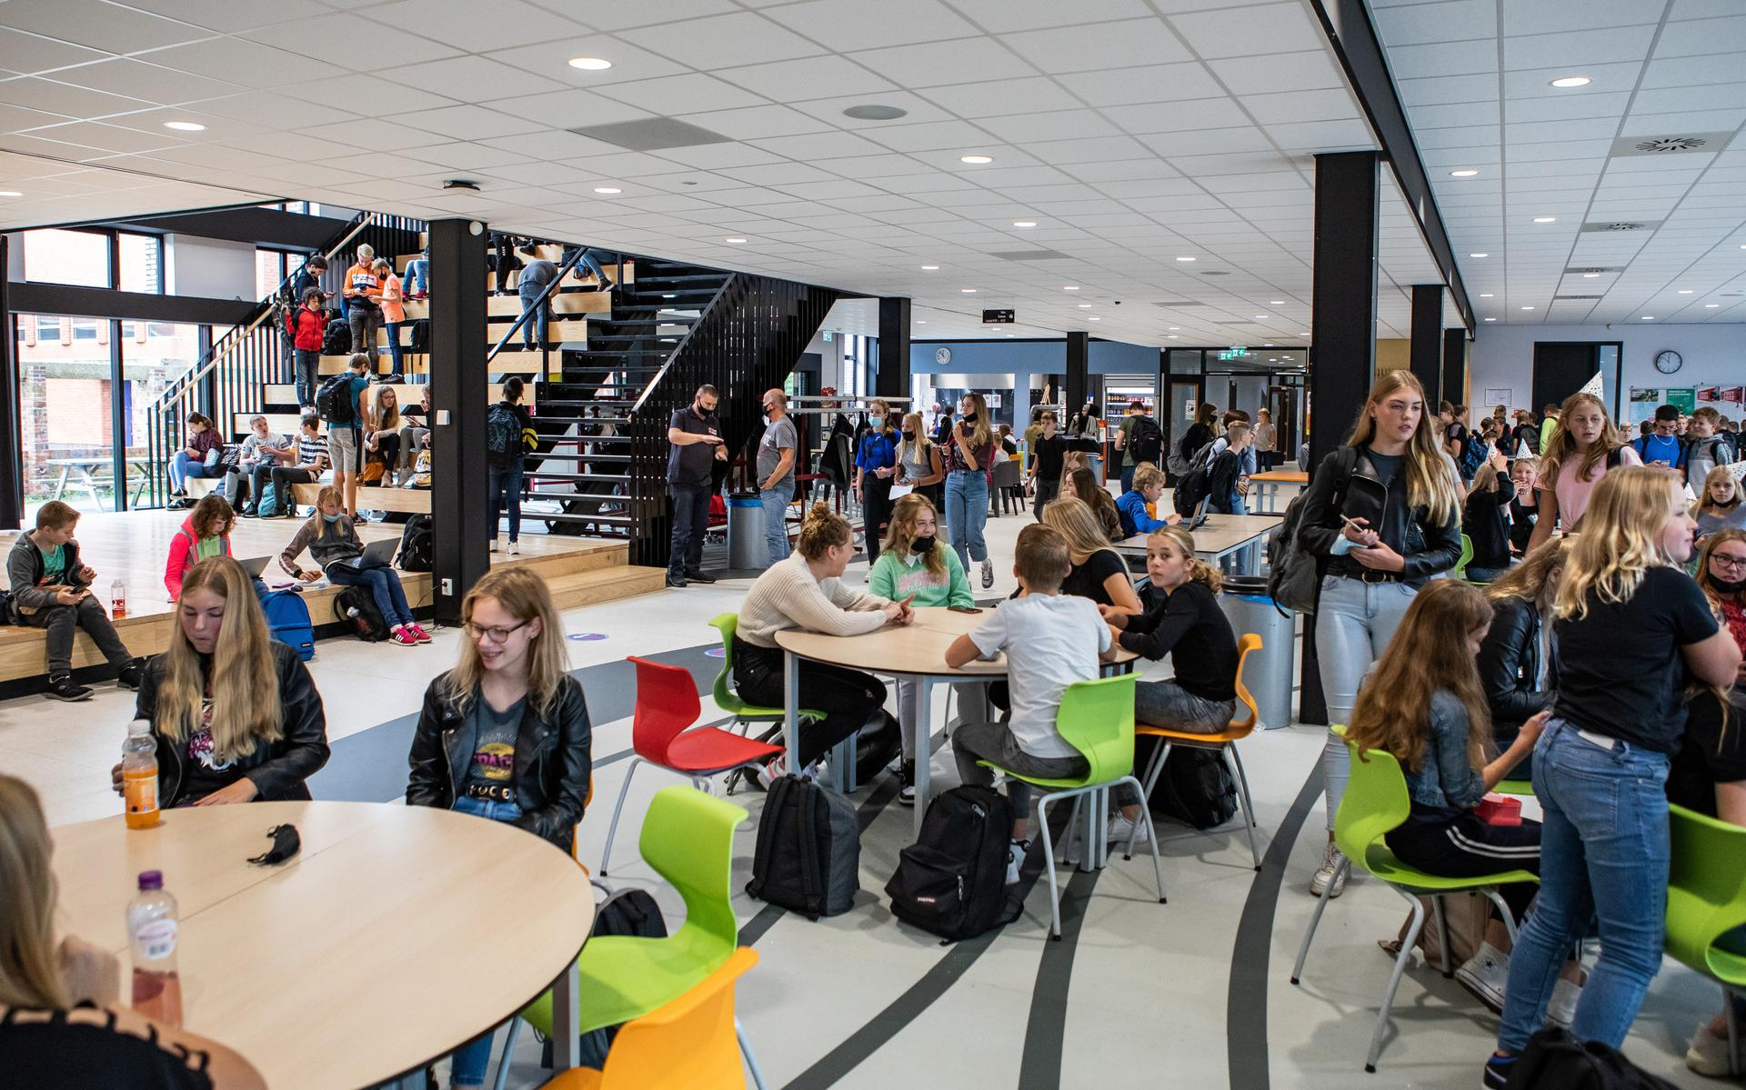
Contact / vragen
Frank Schut
Docent LO
Decaan vmbo
H011
F.schut@rsgterapel.nl
Samen bouwen
aan de toekomst
vwo | havo | vmbo | isk
Notes:
Introductiedagen:
Maandag: de school/ het gebouw verkennen dmv spel, de leerlingen krijgen de boeken en de werkboeken mee + Cursus boekkaften
Dinsdag: ‘s morgens Ter Apel ontdekken ( Bibliotheek, Klooster, sporthal en sportvelden)
Woensdag: oefenlessen om alvast te wennen aan het “verhuizen” na een les (ander lokaal) , instructies o.a. over het lesrooster door de mentor
Gewenningsperiode ; gebouw, docenten medeleerlingen, toetsen enz.
ouders krijgen een uitnodiging voor een ouderavond voor uitleg over de gang van zaken het eerste jaar
Indicatie prestaties en welbevinden
Indeling studiebegeleiding
Mentoren: eerste aanspreekpunt van leerlingen en ouders bij problemen/ houdt ontwikkeling/vorderingen van leerling in de gaten.
VWO-plusklas: vwo-leerlingen die iets extra’s aan kunnen: wetenschappelijk onderzoek, Latijn en filosofie
LWOO-groep: vmbo-leerlingen (geplaatst in in TL,KBL BBL-klassen) met extra begeleiding.
Lwoo-Lln per 2001; officieel licentie per 2006; meer info in een van de volgende dia’s
Ouderspreekavond: met mentor- contact is het hele jaar door altijd mogelijk
gesprek met vakdocent/mentor:november;rapport 1-, januari-rapport 2, april/mei rapport 3, eindrapport
Diverse activiteiten: introductiedagen; bezoek openbare bib., 2 discofeesten met thema’s, vuurwerkproject, verkeersmarkt, kerstafsluiting, extra sportdagen, waterspeltakel, project roken en project drank.

Slide 24
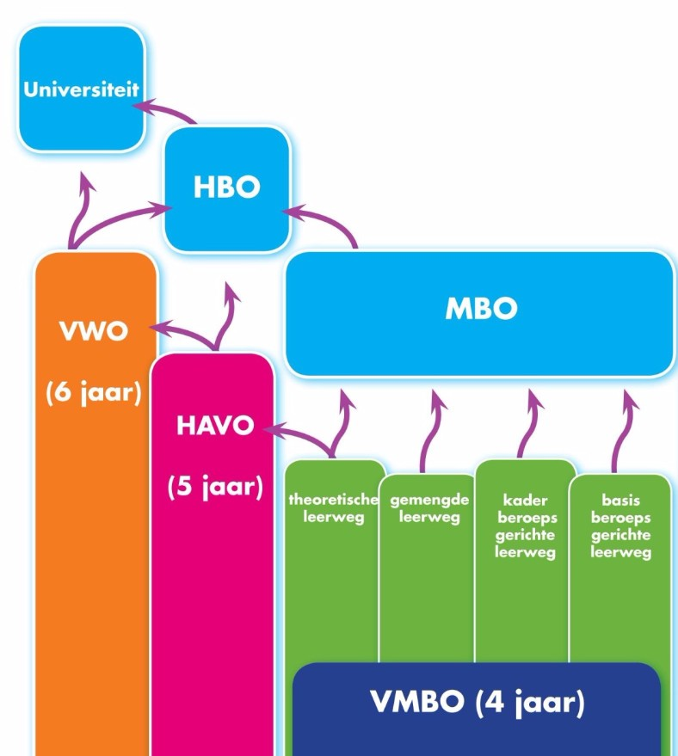
Doorstroom
mavo 4 naar havo 4
Voorstellen
Martijn Kors
Docent aardrijkskunde
Decaan havo/vwo
m.kors@rsgterapel.nl
Samen bouwen
aan de toekomst
vwo | havo | vmbo | isk

Slide 25
Toelating
Geslaagd met 7 CE-vakken
Intakegesprek decaan havo en teamleider havo
​
Geslaagd met 6 CE-vakken
Positief vakadvies docenten mavo 4
Intakegesprek decaan havo en teamleider havo
Beslissing teamleider vmbo en teamleider havo
Samen bouwen
aan de toekomst
vwo | havo | vmbo | isk

Slide 26
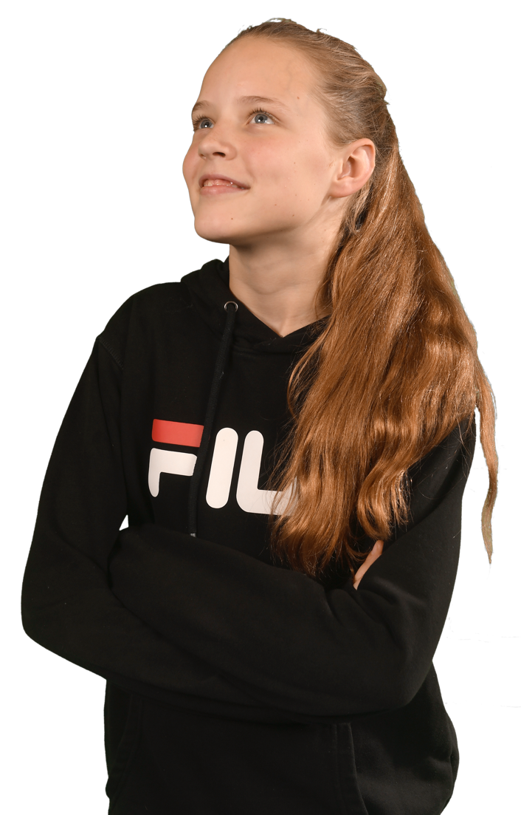
Onderwijs in havo klas 4 en 5
Meer diepgang (inzicht!)
Hoger tempo
Toetsen over meer lesstof
Toetsen die meetellen voor examen
Meer zelfstandige studiehouding
Samen bouwen
aan de toekomst
vwo | havo | vmbo | isk

Slide 27
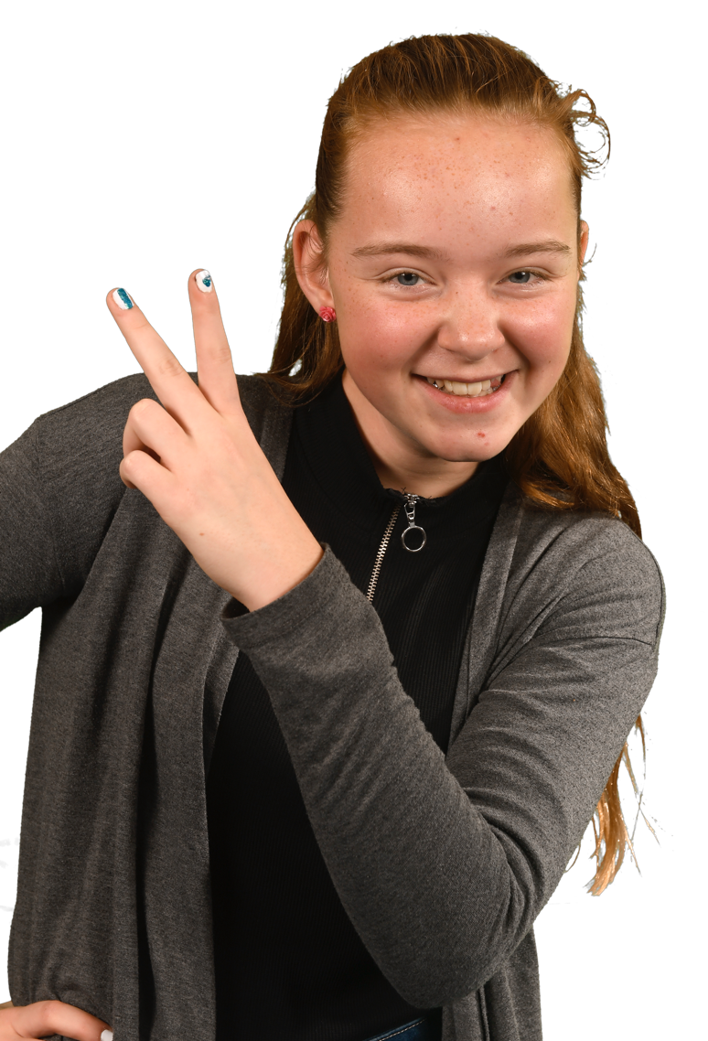

Examenvakken
Havo 7 CE-vakken
Mavo 6 CE-vakken
Algemeen verplicht deel
Profieldeel
Vrije deel
Samen bouwen
aan de toekomst
www.rsgterapel.nl

Slide 28
1: Algemeen verplicht deel
Nederlands (CE)
Engels (CE)
Maatschappijleer
Profielwerkstuk
Culturele en Kunstzinnige Vorming
Lichamelijke Opvoeding
Loopbaan-oriëntatie en Begeleiding (LOB)
Samen bouwen
aan de toekomst
www.rsgterapel.nl

Slide 29
2: Profieldeel
CM cultuur & maatschappij
EM economie & maatschappij
NG natuur & gezondheid
NT natuur & techniek
Samen bouwen
aan de toekomst
vwo | havo | vmbo | isk

Slide 30
CM: Cultuur en maatschappij
Havo
Nederlands
Engels
Geschiedenis
DU of FA
AK of EC
DU of FA of KU
KU geen mavovak
Samen bouwen
aan de toekomst
vwo | havo | vmbo | isk

Slide 31
EM: Economie en maatschappij
Havo
Nederlands
Engels
Geschiedenis
Economie
Wiskunde (A of B)
AK of DU of FA of BE
BE geen mavovak
Samen bouwen
aan de toekomst
vwo | havo | vmbo | isk

Slide 32
NG: Natuur en gezondheid
Havo
Nederlands
Engels
Biologie
Scheikunde (nask2)
Wiskunde A of B
AK of NA (nask1)
Samen bouwen
aan de toekomst
vwo | havo | vmbo | isk

Slide 33
NT: Natuur en techniek
Havo
Nederlands
Engels
Natuurkunde (nask1)
Scheikunde (nask2)
Wiskunde B
Biologie
Samen bouwen
aan de toekomst
vwo | havo | vmbo | isk

Slide 34
3: Vrije deel
Havo 7e vak
Keuzemogelijkheden
Niet mogelijk
Ak, Bi, Du, Ec, Beco, Fa
Na, Sk, Gs, Ku, WiA, WiB
WA + WB NA + FA NA + GS KU + SK GS + SK
Samen bouwen
aan de toekomst
vwo | havo | vmbo | isk

Slide 35
Wiskunde
Wiskunde A | Wiskunde B
Statistiek, kansberekening, functies | Functies, meetkunde, algebra
Toegepaste wiskunde
taliger, contextrijker | Abstracter
M.n. voor economische, sociale, natuur/milieu vervolgopleidingen (CM, EM, NG) | M.n. voor technische vervolgopleidingen (NT)
Raakvlakken mavo wiskunde | Goede combi met natuurkunde
Inhaalmodule na examen verplicht | Module WB in voorjaar verplicht
Samen bouwen
aan de toekomst
vwo | havo | vmbo | isk

Slide 36
Economie
Economie | Bedrijfseconomie
De wereld | Eén bedrijf
Veel redeneren | Veel rekenwerk
Werken met grafieken | Werken met tekst en bronnen
Inzicht creëren | Financiële levens- en bedrijfsvraagstukken
40% REKENWERK 60% LEERWERK | 60% REKENWERK 40% LEERWERK Dus: formules leren en veel oefenen in toepassing!
Begrijpen van (wereldwijd) nieuws en ontwikkelingen | Begrijpen van bedrijfsvoering. Eigen bedrijf? Management?
Samen bouwen
aan de toekomst
vwo | havo | vmbo | isk

Slide 37
Contact / vragen
Martijn Kors
Docent aardrijkskunde
Decaan havo/vwo
M.kors@rsgterapel.nl
Samen bouwen
aan de toekomst
vwo | havo | vmbo | isk

